Slide 1
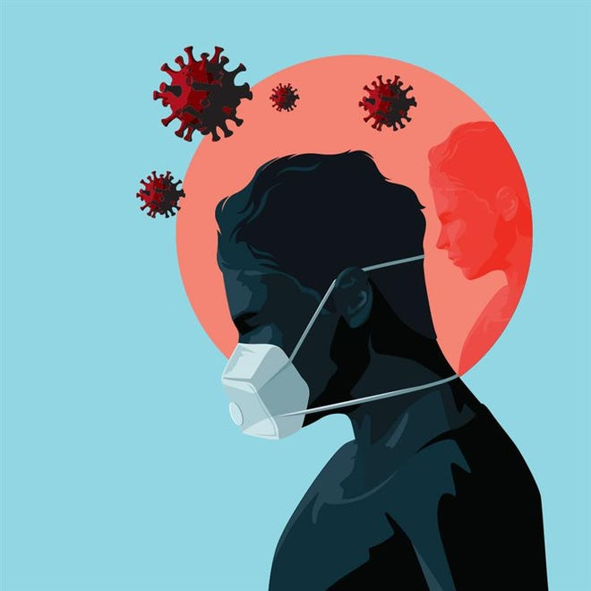
ΣΥΓΚΡΙΤΙΚΗ ΦΑΡΜΑΚΟΕΠΙΔΗΜΙΟΛΟΓΙΚΗ ΜΕΛΕΤΗ ΓΙΑ ΤΗΝ ΚΑΤΑΝΑΛΩΣΗ ΨΥΧΟΔΡΑΣΤΙΚΩΝ ΟΥΣΙΩΝ ΣΤΗΝ ΕΛΛΑΔΑ ΚΑΤΑ ΤΗΝ ΠΕΡΙΟΔΟ ΤΗΣ ΠΑΝΔΗΜΙΑΣ COVID-19
Δερμίκη-Γκάνα Φωτεινή¹, Λαλαγκάς Παναγιώτης-Νικόλαος², Χατζηπαύλου-Λίτινα Δήμητρα¹, Κοντογιώργης Χρήστος², Κωνσταντινίδης Θεόδωρος²
Εισαγωγή
Η πανδημία covid-19 επέφερε σημαντικές αλλαγές στην καθημερινότητα των πολιτών.
Έρευνες το 2020 έδειξαν επιβάρυνση της ψυχικής υγείας του πληθυσμού. Κατά την περίοδο του lockdown κατέδειξαν 21,2-32,4% ποσοστό επιπολασμού της κατάθλιψης και 18,7-32,6% ποσοστό επιπολασμού των αγχωδών διαταραχών. Όσον αναφορά τις διαταραχές του ύπνου καταγράφηκε ποσοστό επιπολασμού 42,2%-52,4%.
Αντίστοιχα, δεν υπάρχουν αρκετά δεδομένα σχετικά με τον επιπολασμό της χρήσης φαρμάκων για τις ψυχικές διαταραχές στην Ελλάδα κατά την περίοδο της πανδημίας.
Σκοπός
Η μελέτη πραγματοποιεί συγκριτική φαρμακοεπιδημιολογική ανάλυση για τη χρήση των αντικαταθλιπτικών (N06A), αγχολυτικών (N05B) και υπνωτικών/ηρεμιστικών φαρμάκων (N05C) το 2020 σε σχέση με τα έτη 2018 και 2019, Περιγράφονται οι καταναλώσεις ανά κατηγορία φαρμάκων (αντικαταθλιπτικά, αγχολυτικά και υπνωτικά/ηρεμιστικά), ανά υποκατηγορίες (SSRIs, SNRIs, βενζοδιαζεπίνες κα) και ανά δραστική ουσία (βενλαφαξίνη, εσιταλοπράμη, αλπραζολάμη κ.α.)

Slide 2
Υλικό-Μέθοδος
Δεδομένα πωλήσεων 31 συνταγογραφούμενων δραστικών ουσιών των κατηγοριών Ν06Α, Ν05Β, Ν06C, τα οποία χορηγήθηκαν από κοινοτικά φαρμακεία, παραχωρήθηκαν από την IQVIA Ελλάς για ερευνητικούς σκοπούς.
Πραγματοποιήθηκε επεξεργασία και χαρακτηρισμός των καταναλώσεων των συγκεκριμένων φαρμάκων ως «αριθμός Ημερήσιων Καθορισμένων Δόσεων (DDDs) ανά 1.000 κατοίκους ανά ημέρα», για καθεμία από τις 31 δραστικές ουσίες.
Αποτελέσματα
Παρατηρήθηκε αύξηση 15,6% στη χρήση αντικαταθλιπτικών(N06A), 8,4% αύξηση των αγχολυτικών(N05B) και μείωση 18,4% στη χρήση των υπνωτικών/ηρεμιστικών(N05C) συγκρίνοντας τις χρονιές πριν από την πανδημία COVID-19 (2018-2019) και τη χρονιά της πανδημίας (2020).
Τα αντικαταθλιπτικά SSRIs (εκλεκτικοί αναστολείς επαναπρόσληψης σεροτονίνης) είχαν τις μεγαλύτερες καταναλώσεις 51,62 DDDs/1.000 κατοίκους/ημέρα το 2020 και παρουσιάστηκε ετήσια αύξηση 8,1% στη χρήση τους συγκριτικά με το 2019.
Η εσιταλοπράμη ιδιαίτερα αναδείχθηκε η πιο συχνά συνταγογραφούμενη δραστική παρουσιάζοντας ετήσια αύξηση 10,1% στη χρήση της το 2020.
Οι αγχολυτικές βενζοδιαζεπίνες παρουσίασαν τις υψηλότερες καταναλώσεις 37,3 DDDs/ 1.000 κατοίκους/ ημέρα το 2020 και η αλπραζολάμη σημείωσε την υψηλότερη ετήσια αύξηση στη χρήση της με ποσοστό 13.61%.

Slide 3
Τα φάρμακα παρόμοιας δράσης με τις βενζοδιαζεπίνες εμφάνισαν τις υψηλότερες τιμές κατανάλωσης 5,97DDDs/1.000 κατοίκους /ημέρα, ωστόσο παρουσίασαν μια μικρή μείωση συγκριτικά με τα έτη 2018 και 2019. Η ζολπιδέμη ήταν το υπνωτικό με τη μεγαλύτερη κατανάλωση (5,5DDDs/1.000 κατοίκους/ημέρα), ενώ το 2020 εμφάνισε πτωτική πορεία στη χρήση της συγκριτικά με το διάστημα 2018-2019.
Συμπεράσματα
Η μελέτη μας έδειξε αυξητική τάση στις καταναλώσεις αντικαταθλιπτικών και αγχολυτικών κατά το έτος 2020 σε σχέση με τα προηγούμενα χρόνια
Ελαφριά μειωμένη διαπιστώθηκε η χρήση υπνωτικών κατά το 2020
Το 2020 σημειώθηκαν οι υψηλότερες τιμές χρήσης σε αρκετές αντικαταθλιπτικές και αγχολυτικές δραστικές ουσίες,
με την εσιταλοπράμη και την αλπραζολάμη να κατέχουν κυρίαρχη θέση στις τιμές χρήσης τους.

